Slide 1
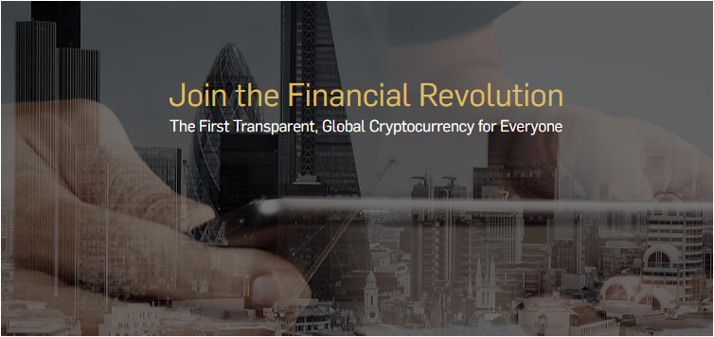

Herzlich Willkommen
Präsentation OneCoin Konzept
Güstrow, den 11.10.2016

Slide 2
OneCoin ist…
das am schnellsten wachsende Unternehmen
der Welt im Network-Marketing (es starten am
Tag ca. 4.000 Partner weltweit im Durchschnitt)
gestartet am 04.09.2014 und ist schuldenfrei
das Unternehmen hat die am schnellsten wachsende Crypto-Währung der Welt
Gründerin von OneCoin: Dr. Ruja Ignatova
Niederlassungen in Gibraltar, Bulgarien,
Thailand, Vietnam, und Dubai
2

Slide 3

Dr. Roja Ignatova hat einen
Doktortitel in Rechtswissen-
schaften an der Universität
von Oxford und an der
Universität von Konstanz.
einen Master-Abschluss in Rechtswissenschaften von der Universität von Oxford und
einen Magistertitel in Wirtschaftswissenschaften und Business Administration. Sie war
eine Dozentin für Internationales Recht an der Universität von Konstanz, Deutschland
- seit Juni 2002 bis Oktober 2003.
Sie wurde die jüngste Partnerin die es jemals bei "McKinsey und Company" gab. Sie arbeitete dort von 2004 bis 2009 in Osteuropäischen Büro von "McKinsey und Company"
und war verantwortlich für Bulgarien und Rumänien, mit Fokus auf den Versicherungssektor, Körperschaftsbanking, Risikoleitung und Umstrukturierung. Dr. Ignatova arbeitete als Finanzdirektor von "CSIF" Ltd und war Mitglied des Vorstandes "CSIF" – privaten Fonds
für Aktivaverwaltung.
Derzeit ist Dr. Ruja Ignatova einen Teil des Management-Teams von “Crypto Real Investment Trust“ - ein Investmentfonds mit einer Aktiva im Wert von 100 Millionen Dollar.
„Businesswomen OF The Year“ mit dem OneCoin Konzept
3

Slide 4
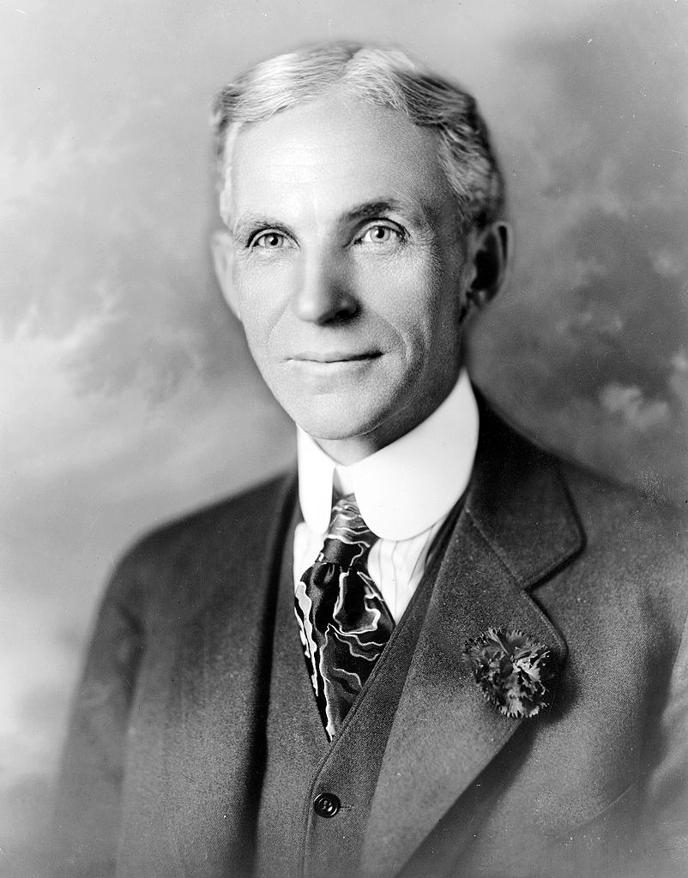
Zitat von Henry Ford
„Ich prüfe
jedes Angebot.
Es könnte das
Angebot meines
Lebens sein“
4

Slide 5
Was ist eine Kryptische Währung?
Digitales Geld
Limitierte Auflage ( 120 Milliarden )
Jede digitale Münze
ist mit einem universellen
mathematischen
Algorithmus gesichert.
5

Slide 6

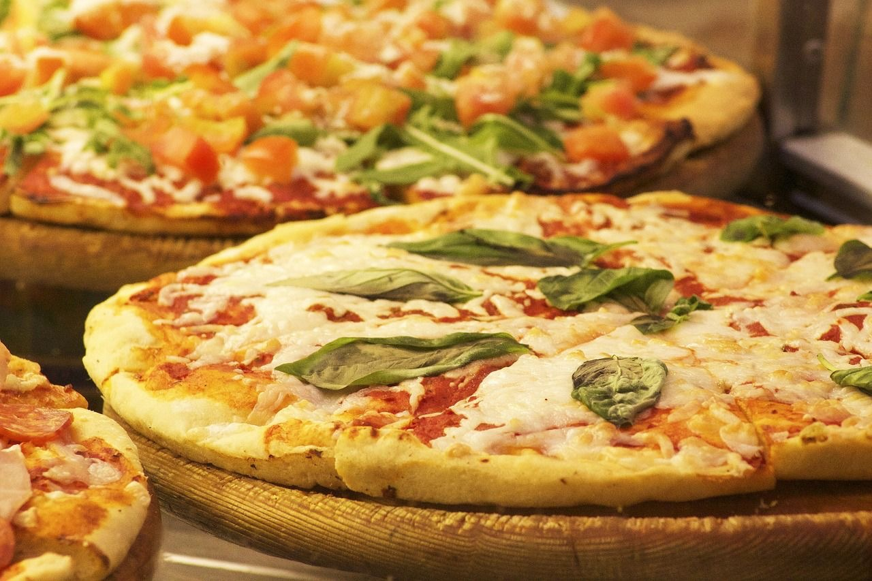
22. Mai itcoin-Pizza-Day
Am 22. Mai 2010 bestellt Laszlo (ein Amerikaner) zwei Pizzen mit 10.000 Bitcoins (Wert damals ca. 24$)
Wert einer Pizza zum Höchststand des Bitcoin 12 Millionen €
Zum aktuellen Wert ca. 6,15 Millionen €
26$ auf 860.000$ (junger Norweger)
6

Slide 7


Begriffserklärung
TOKEN
SPLIT
MINING
SCHWIERIGKEITSGRAD
ONE COIN
7

Slide 8
Begriffserklärung
Token – (Schürfrechte), aus den Token werden OneCoin „geschürft“
    Split – bedeutet eine Halbierung des Werts der Tokens um ihn für Käufer attraktiv zu belassen. Wer bereits Token besitzt, erhält um keinen Verlust zu machen, noch einmal die gleiche Anzahl an Token. Somit bleibt der Wert der bereits im Besitz befindlichen Token erhalten.
Mining – der Prozess (Rechenvorgang) bei dem aus Token, OneCoins „geschürft“ werden
Schwierigkeitsgrad – beschreibt das Verhältnis, wie viele Token für einen OneCoin benötigt werden
Kryptowährung – eine durch mathematische Algorithmen errechnete Währung unabhängig von Regierung und Banken. Fälschungssicher und inflationsgeschützt, da kein Geld „nachgedruckt“ werden kann. Die zu errechnende Menge steht bereits im Vorfeld fest. Bei OneCoin sind dies 120 Mrd. Coins.
8

Slide 9
Was sind die großen Vorteile von OneCoin?
1. OneCoin erledigt alle komplizierten Abläufe
bei der Errechnung der Coins. (Coins für alle)
2. Gekoppelt mit Network-Marketing
(schnelles Wachstum)
3. Einfacher Einstieg mit Ausbildungspaketen
9

Slide 10



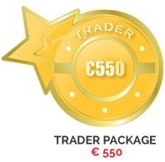


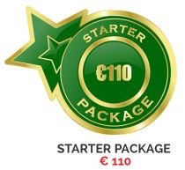
Die Ausbildungspakete
Die Kontoeröffnung ist kostenlos.
Pakete für Jedermann.
Einmalig 30 Euro Gebühr. (MiningPool)
10

Slide 11
Beispielrechnung Mail 2015
3.000 Paket 30.000 Token 1 Split
5.000 Paket 60.000 Token 2 Splits
Gesamt 90.000 Token
1. Split 180.000 Token
2. Split 360.000 Token
OneCoin-Kurs 0,6 € SG 6
360.000 : 6 = 60.000 Coins
Wert 60.000 OC x 0.6 € = 36.000€
Heutiger Wert 60.000 x 6.25 = 375.000 €
11

Slide 12
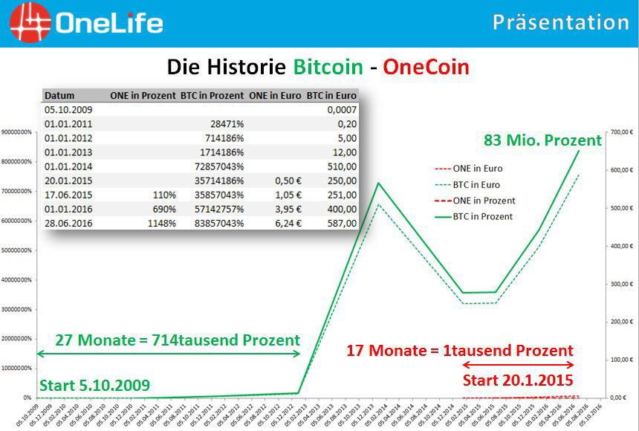
12

Slide 13
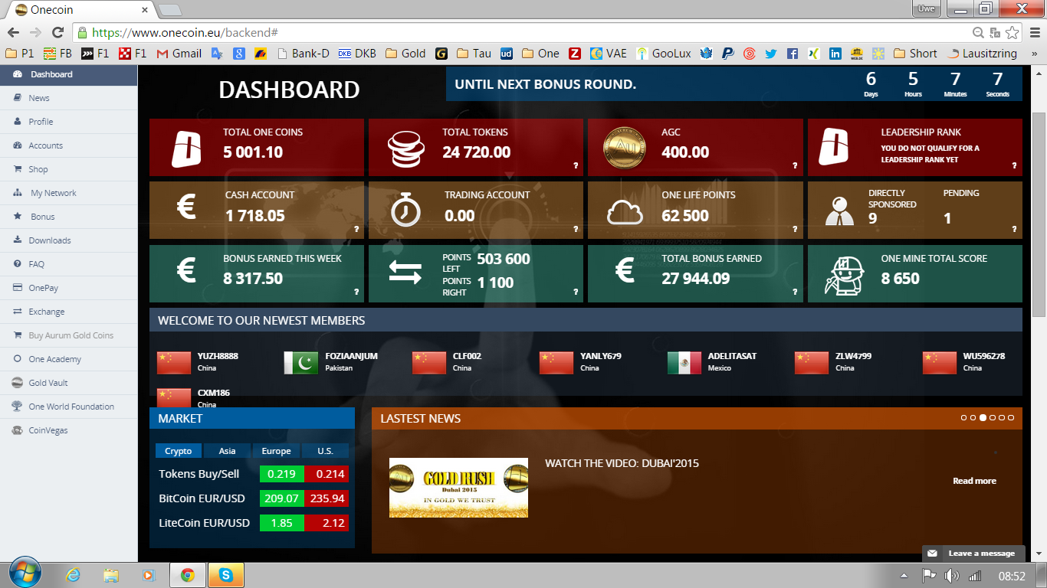
Dashboard / Hauptseite
13

Slide 14
Zusammenfassung
Wie bekommen Sie OneCoins?
kostenlose Registrierung
Paket Ihrer Wahl aussuchen
30 Euro für den Mining-Pool
ca. 6 Monate Zeit bei 2 Splits
14

Slide 15
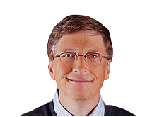
Kryptogeld ist besser als jede Währung,
da man physisch nicht anwesend
sein muss und in Zukunft jede Finanz-transaktion letztendlich digital, universal und fast kostenfrei erfolgen wird.
Bill Gates
15

Slide 16
Was passiert
wenn ich über
OneCoin spreche?
16

Slide 17
Bonus-Programm
1. Direktbonus 10%
2. Netzwerkbonus s.B. 10%
3. Matchingbonus
1.Generation 10%
2.Generation 10%
3.Generation 20%
4.Generation 25%
17

Slide 18
Bonus-Programm
1. Direktbonus 10%
2. Netzwerkbonus s.B. 10%
3. Matchingbonus
1.Generation 10% 10 Pers.
2.Generation 10% 100 Pers.
3.Generation 20% 1000 Pers.
4.Generation 25% 10000 Pers.

Slide 19
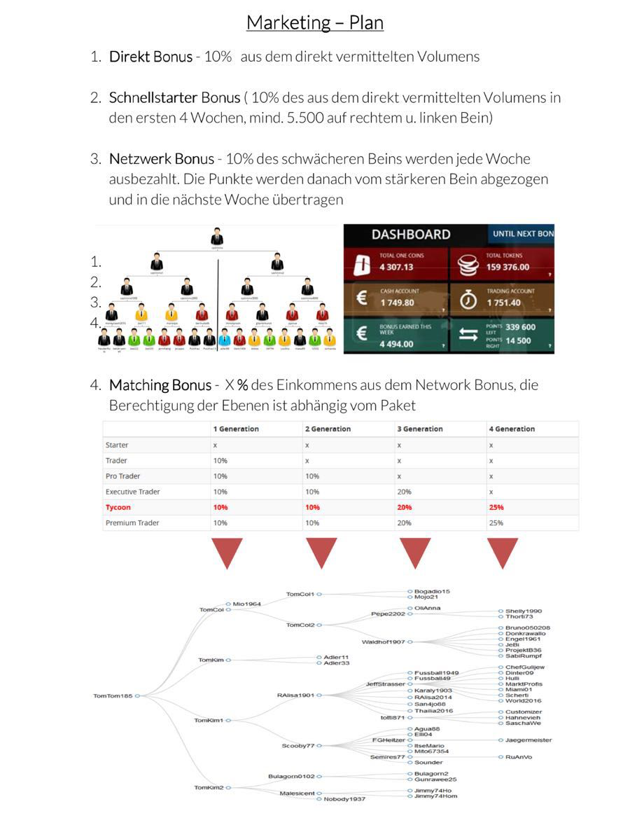
19

Slide 20
Dashboard / Hauptseite
20

Slide 21
Gelegenheiten erkennen
Spaß-Konto oder richtig starten?
Fragen Sie sich,
wie haben Sie mehr Risiko,
mit oder ohne diesem Geschäft?!
Deshalb wünschen wir Ihnen
die für Sie richtige Entscheidung!
21

Slide 22
Hilfsmittel
App: Erfolgsteam OneCoin
www.OCApp.eu
Info-Center und Wissensdatenbank
Webinare, Live-Meetings, Workshops & vieles mehr
22

Slide 23
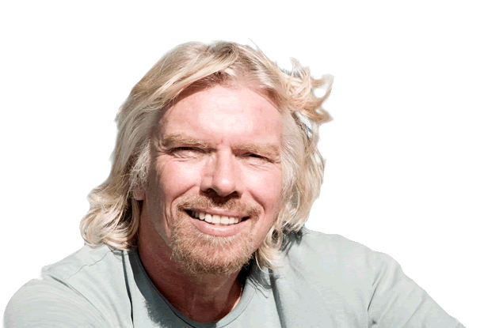
Wenn Dir jemand eine wunderbare
Geschäftsmöglichkeit anbietet
und Du nicht sicher bist, ob Du es kannst,
sag JA, MACH ES EINFACH
und lerne später, wie es funktioniert!
Richard Branson
23

Slide 24
Pause

Slide 25
Neuigkeiten London
OneAcademy:
Ausbildung & Wissen in Kryptowährung ist wichtig,
daher wird das komplette Ausbildungskonzept
überarbeitet und in vielen Sprachen verfügbar sein.
CoinVegas:
Fun & Entertainment Bereich
wird ausgebaut, u.a. neue Games
CoinCloud:
Mehr Sicherheit im Netz
100.000 Euro für die Foundation,
wenn die CoinCloud gehackt wird
25

Slide 26
Neuigkeiten London
Investment:
OneCoin bietet in Zukunft
verschiedene Investmentmöglichkeiten
OneForex:
Trading mit OneCoins und die Möglichkeit
von Forex Exchange. Somit können OneCoins
in herkömmliche Währungen wie USD/EUR
etc. getauscht werden. (www.OneCoinForex.eu)
OnePay:
Zahlungsmöglichkeiten in verschiedensten Formen, Kreditkarte, OneCoins, (App, Merchants)
26

Slide 27
Neuigkeiten London
Partnership:
Ausbau des Händlernetzes (Merchants),
die den OneCoin als Zahlungsmittel
akzeptieren. ( App )
Community:
OneLife ist geboren,
die gigantische Network Plattform für unsere
gesammte OneCoin Community (Gemeinschaft)
OneCoin
OneLife
OneAcademy
27

Slide 28
Neuigkeiten London
OneCoin Exchange:
Unsere aktuelle Handelsplattform
für eine hohe Liquidität des OneCoins
(Kauf / Verkauf von Coins)
OneLife-Tablet
zu bestellen für 550 EUR
wird verprovisioniert mit 550 BV
28

Slide 29
Neuigkeiten London
Neue OneCoin Blockchain
ab 01.Oktober 2016!!
OneCoin hat erkannt, daß die Zukunft
der Blockchain gehört.
Unsere vorhandene Blockchain mit 2.1 Mrd. wird daher
in Rente geschickt und am 01. Oktober 2016 erfolgt
der Start der neuen Blockchain.
Euer kompletter Bestand wird
in die neue Blockchain integriert.
29

Slide 30
Neuigkeiten London
Dadurch ergeben sich viele Vorteile:
Neu gibt es dann 120 Mrd. statt 2.1 Mrd. Coins.
Miningzeit für 1 OneCoin wird dann 1 Woche
und nicht mehr 3-4 Monate sein. Jede Minute
werden dann 10.000 Coins gemined
(Das ergibt pro Tag statt 1.4 Mio. neu 14.4 Mio Coins)
Mit dieser Menge an Coins ergibt sich ein
unvorstellbares Potenzial und langfristig können
damit die Visionen von OneCoin erfolgreich
umsetzt werden.
30

Slide 31
Neuigkeiten London
Nebst diesen tollen News ist das Genialste
an dieser Umstelllung, DASS EUER WERT DES
KOMPLETTEN BESTANDES VERDOPPELT WIRD !!
Alle Member die bis zum 01. Oktober 2016
bei OneCoin einsteigen und einzahlen,
profitieren ebenfalls von dieser Verdoppelung!
"Retire the existing Blockchain
---> Mine coins in a new Blockchain" !!
31

Slide 32
Starter-Training
32

Slide 33
Jahresrückblick
Zahlen, Daten, Fakten
aus 17 wurden 70.000 Teampartner!
wie entsteht Duplikation?
33

Slide 34
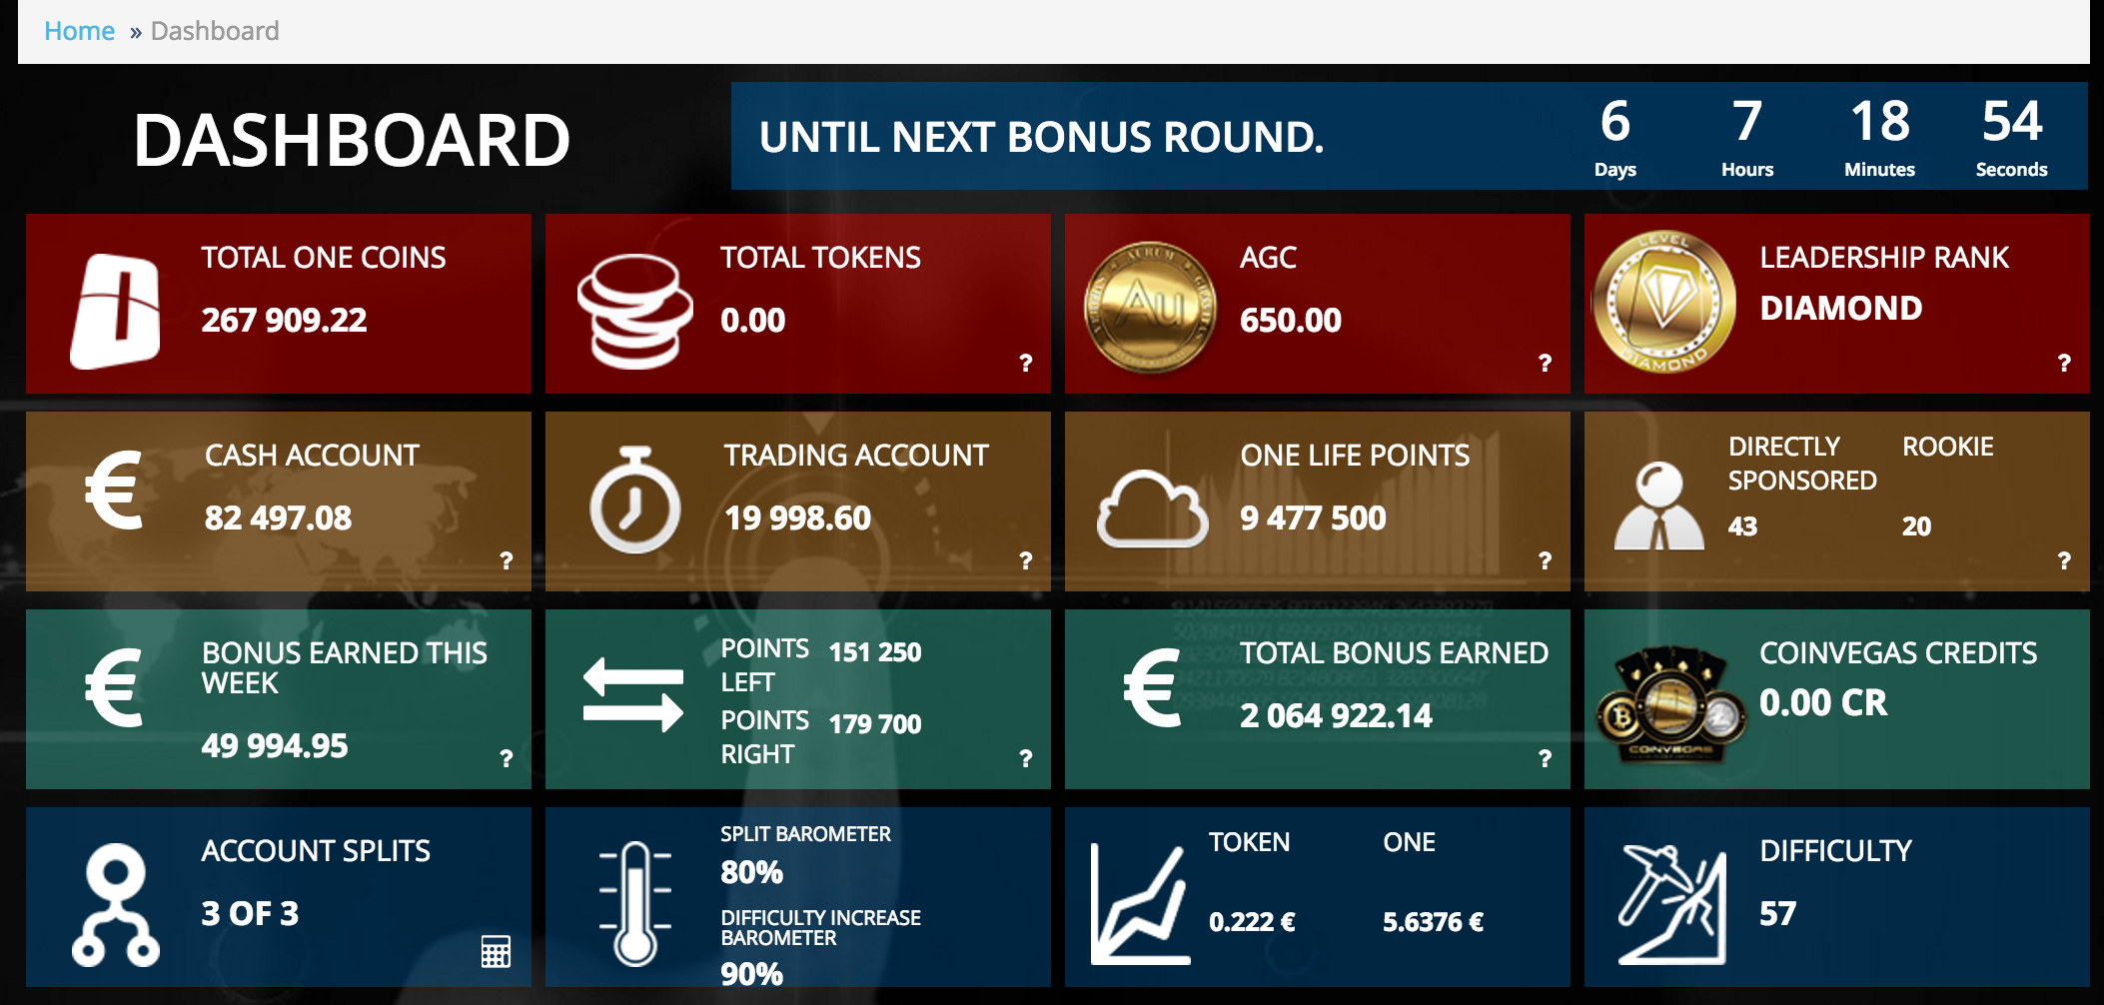
Jahresrückblick
34

Slide 35
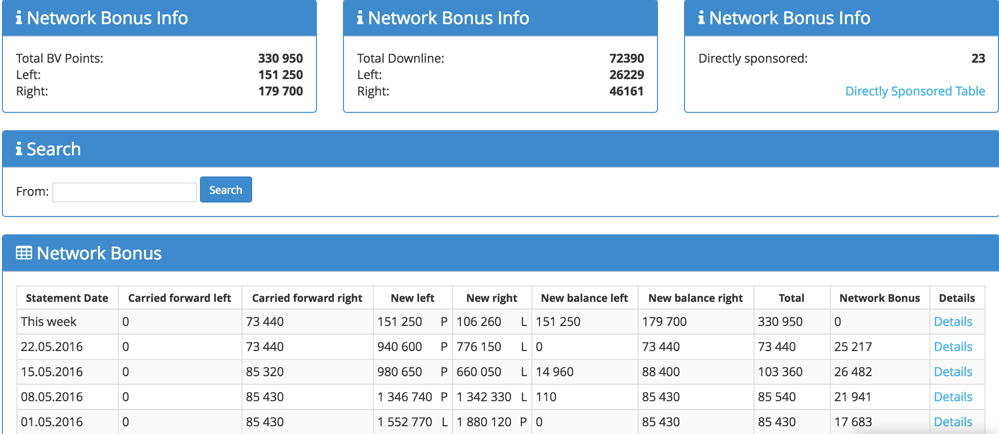
Jahresrückblick
35

Slide 36
Der richtige Start
Klare Entscheidung treffen
Ziele setzen (was will ich erreichen?)
Namensliste ( 10 bis 15 Personen )
Die richtige Terminvereinbarung (wie?)
Tischgespräche führen (warum so wichtig?)
Diese Menschen zum Meeting einladen
(mit 3-5 Personen)
36

Slide 37
Sponsor
Neuer T.P.
37

Slide 38
Sponsor
Neuer T.P.
Namensliste 10-15 Personen
38

Slide 39
Sponsor
Neuer T.P.
Namensliste 10-15 Personen
7-9 PARTNER
39

Slide 40
Sponsor
20%
Neuer T.P.
80 %
Namensliste 10-15 Personen
7-9 PARTNER
40

Slide 41
Sponsor
20%
Neuer T.P.
80 %
Namensliste 10-15 Personen
N.P.1
N.P.2
7-9 PARTNER
41

Slide 42
Sponsor
20%
Neuer T.P.
80 %
Namensliste 10-15 Personen
N.P.1
N.P.3
N.P.2
N.P.4
7-9 PARTNER
N.P.5
N.P.6
N.P.7
42

Slide 43
Sponsor
20%
Neuer T.P.
80 %
Namensliste 10-15 Personen
N.P.1
80 %
N.P.3
20%
N.P.2
N.P.4
7-9 PARTNER
N.P.5
N.P.6
N.P.7
43

Slide 44
Sponsor
20%
Neuer T.P.
80 %
Namensliste 10-15 Personen
N.P.1
80 %
N.P.3
20%
N.P.2
N.P.4
7-9 PARTNER
N.P.5
N.P.6
N.P.7
N.P.1
N.P.2
44

Slide 45
Sponsor
20%
Neuer T.P.
80 %
Namensliste 10-15 Personen
N.P.1
80 %
N.P.3
20%
N.P.2
N.P.3
N.P.4
7-9 PARTNER
N.P.4
N.P.5
N.P.5
N.P.6
N.P.6
N.P.7
N.P.7
N.P.1
N.P.2
45

Slide 46
Sponsor
20%
Neuer T.P.
80 %
Namensliste 10-15 Personen
N.P.1
80 %
N.P.3
20%
N.P.2
N.P.3
N.P.4
7-9 PARTNER
N.P.4
5
N.P.5
N.P.5
N.P.6
N.P.6
N.P.7
N.P.7
N.P.1
N.P.2
2
46

Slide 47
Sponsor
20%
Neuer T.P.
80 %
Namensliste 10-15 Personen
N.P.1
80 %
N.P.3
20%
N.P.2
N.P.3
N.P.4
7-9 PARTNER
N.P.4
5
N.P.5
N.P.5
5
N.P.6
N.P.6
N.P.7
N.P.7
N.P.1
N.P.2
2
2
47

Slide 48
Sponsor
20%
Neuer T.P.
80 %
Namensliste 10-15 Personen
N.P.1
80 %
N.P.3
20%
N.P.2
N.P.3
N.P.4
7-9 PARTNER
N.P.4
5
N.P.5
N.P.5
5
N.P.6
N.P.6
5
N.P.7
N.P.7
N.P.1
N.P.2
2
2
2
48

Slide 49
Sponsor
20%
Neuer T.P.
80 %
Namensliste 10-15 Personen
N.P.1
80 %
N.P.3
20%
N.P.2
N.P.3
N.P.4
7-9 PARTNER
N.P.4
5
N.P.5
N.P.5
5
N.P.6
N.P.6
5
N.P.7
N.P.7
5
N.P.1
N.P.2
2
2
2
2
49

Slide 50
Sponsor
20%
Neuer T.P.
80 %
Namensliste 10-15 Personen
N.P.1
80 %
N.P.3
20%
N.P.2
N.P.3
N.P.4
7-9 PARTNER
N.P.4
5
N.P.5
N.P.5
5
N.P.6
N.P.6
5
N.P.7
N.P.7
5
N.P.1
N.P.2
2
2
2
2
Gesamt 15 Personen

Slide 51
Sponsor
20%
Neuer T.P.
80 %
Namensliste 10-15 Personen
N.P.1
80 %
N.P.3
20%
N.P.2
N.P.3
N.P.4
7-9 PARTNER
N.P.4
5
N.P.5
N.P.5
5
N.P.6
N.P.6
5
N.P.7
N.P.7
5
N.P.1
N.P.2
2
JEDER IST VERANTWORTLICH
1 POWER-LEG ZU BAUEN IN
SEINEM INNENBEIN
2
2
2
Gesamt 15 Personen

Slide 52
Der richtige Start
Klare Entscheidung treffen
Ziele setzen (was will ich erreichen?)
Namensliste (10 bis 15 Personen)
Die richtige Terminvereinbarung (wie?)
Tischgespräche führen (warum so wichtig?)
Diese Menschen zum Meeting einladen
(mit 3-5 Personen)
Diese Arbeitsweise weitergeben
(Duplikation!)
Hilfe der Upline in Anspruch nehmen
52

Slide 53
Herzlichen Dank
& viel Erfolg!

